Slide 2
Beredskapsøvelse Scenario 15
DDoS-angrep

Slide 3
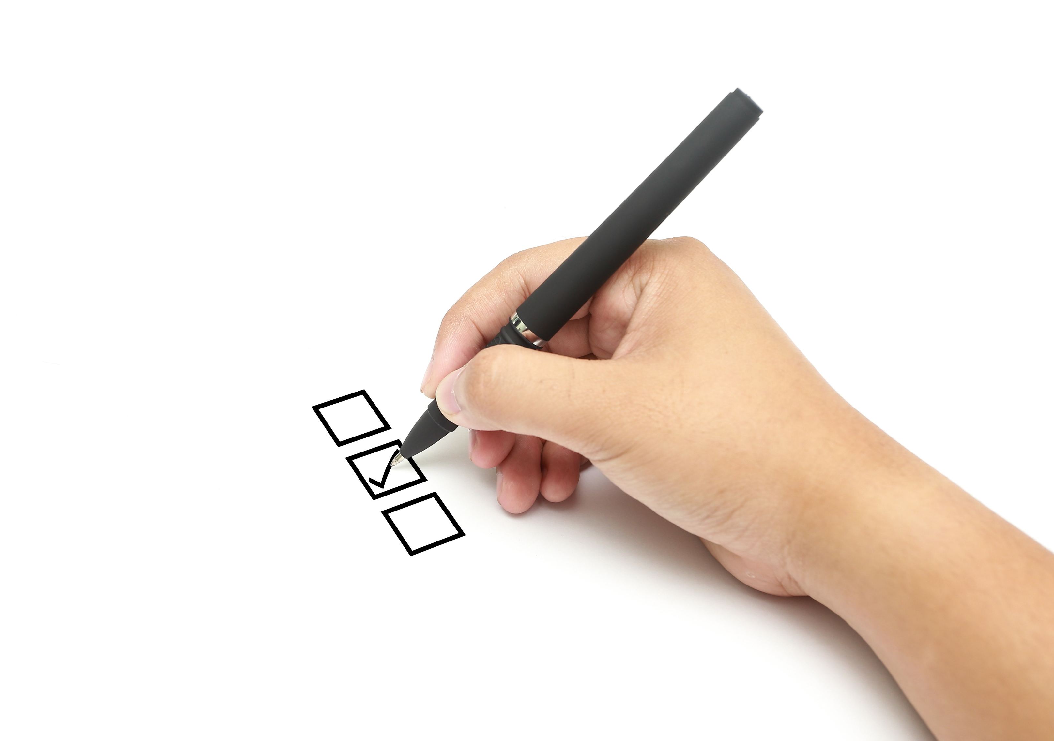
Agenda
Øvingsmål
Øvingsform
Scenario
Gjennomføring
Oppsummering
Evaluering

Slide 4
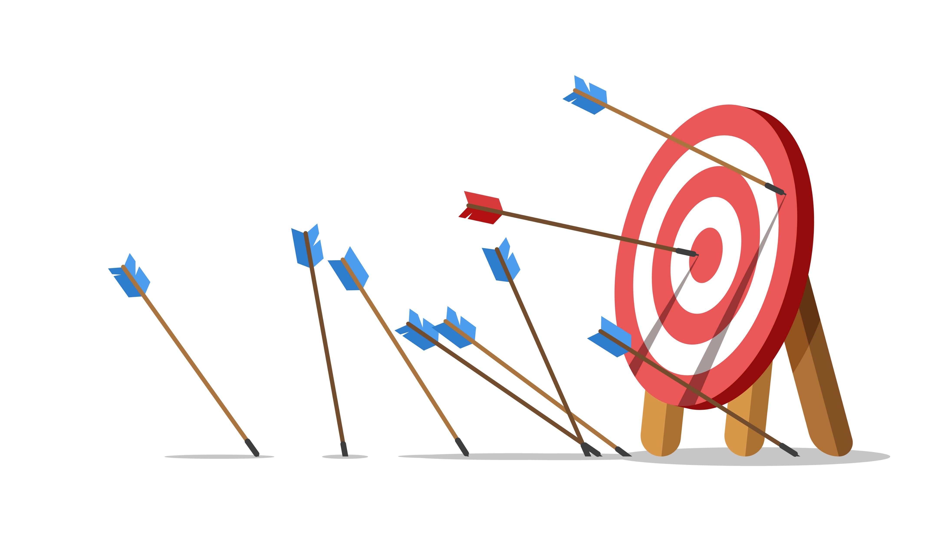
Mål for øvelsen
Øve på beslutninger under usikkerhet
Koordinere krisehåndtering mellom avdelinger
Håndtere et teknisk angrep (DDoS) og gjenopprette systemer
Kommunikasjon med media og eksterne aktører under krise
Notes:
Øvingsmål: Etablere situasjonsfortåelse og bruke planverk i praksis ved OT-hendelse under en 3-4 timers øvelse.
Evalueres ved: oppsummering (hot wash-up) og spørreskjema etterpå.

Slide 5
Beskrivelse av ulike beredskapsøvelser

Slide 6
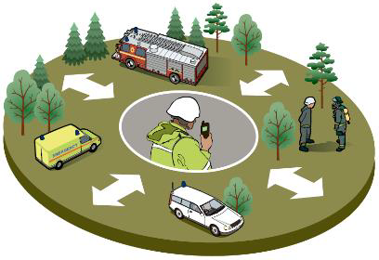
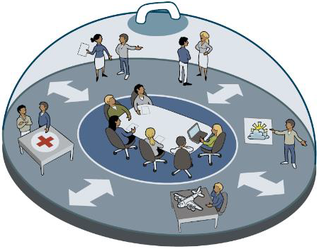
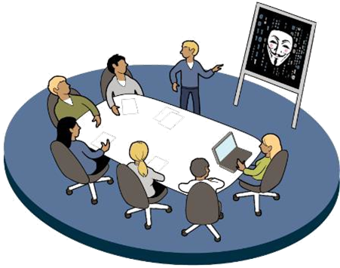
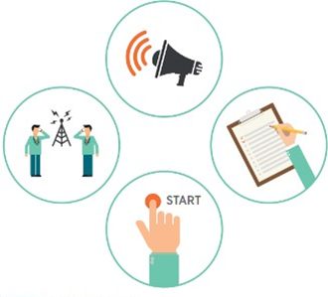
Ulike typer beredskapsøvelser
Funksjonsøvelse
Diskusjonsøvelse
Spilløvelse
Fullskalaøvelse
*Illustrasjoner fra DSBs Veileder i planlegging, gjennomføring og evaluering av øvelser

Slide 7
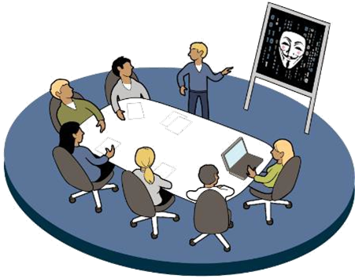
Diskusjonsøvelse
Diskusjon av problemstillinger rundt et gitt scenario
Styres av øvingsleder
Lite ressurskrevende
Lavterskel
Notes:
Deltagerne diskuterer en eller flere problemstillinger på bakgrunn av et scenario
Diskusjonene styres av øvingsleder
Gir en gjennomgang av komplekse utfordringer, økt kjennskap til planer og rutiner og bevissthet om forbedringspunkter

Slide 8
Spilløvelse
Det kommer innspill utenfra
Beslutninger styres av innsatsleder
Krever spillstab og forberedelse
Krever kommunikasjonslinjer
Notes:
Deltagerne diskuterer en eller flere problemstillinger på bakgrunn av et scenario
Diskusjonene styres av øvingsleder
Gir en gjennomgang av komplekse utfordringer, økt kjennskap til planer og rutiner og bevissthet om forbedringspunkter

Slide 9
Beredskapsroller

Slide 10
Rollefordeling
Beredskapsleder/innsatsleder
IT-sjef
Kommunikasjonsansvarlig
Drift/OT-ansvarlig
Loggfører
Notes:
CISO, Incident Manager (IM),
Kontaktflate mellom IT og øvrig beredskapsorganisasjon?!

Slide 11
Loggfører
Sentral rolle som bidrar til kontinuitet og fremdrift
Noterer faktainformasjon om saken og besluttede tiltak
Etterspør oppdatering av status på tiltak
Bidrar til å holde fokus og korrigerer misforståelser eller feil situasjonsforståelse
Notes:
Loggfører er en viktig støttefunksjon for beredskapskoordinator/leder
- Noterer faktainformasjon om saken og besluttede tiltak
- Sørger for å få oppdatert status på tiltakene på neste statusmøte
- Danner seg et bilde over situasjonen – får ”informasjonsoverlegenhet”
- Stopper beredskapsledelsen hvis de forviller seg, sporer av eller bruker mye tid
- Korrigerer misforståelser eller feil situasjonsforståelse
- Dokumenterer hendelsesforløp, tiltak, håndtering osv.:
→Kontinuitet – ved langvarig håndtering av hendelser
For evaluering, rapportering, gransking og evt. rettsoppgjør i etterkant
- Dokumenter tidspunkt for når informasjonen ble observert/fanget opp og når den ble overlevert – kan være timers forskjell
Loggfør hvor/hvem informasjonen kommer fra - både sender og mottaker av informasjonen.
- Funksjon: gjør det enklere å spore uoverensstemmelser underveis og i etterkant
Ved endringer/oppdatering - ny linje, henvis til den gamle (IKKE oppdater den gamle! Viktig for å få med seg endringer i situasjonsbildet)

Slide 12
Scenario 15 DDoS-angrep

Slide 13
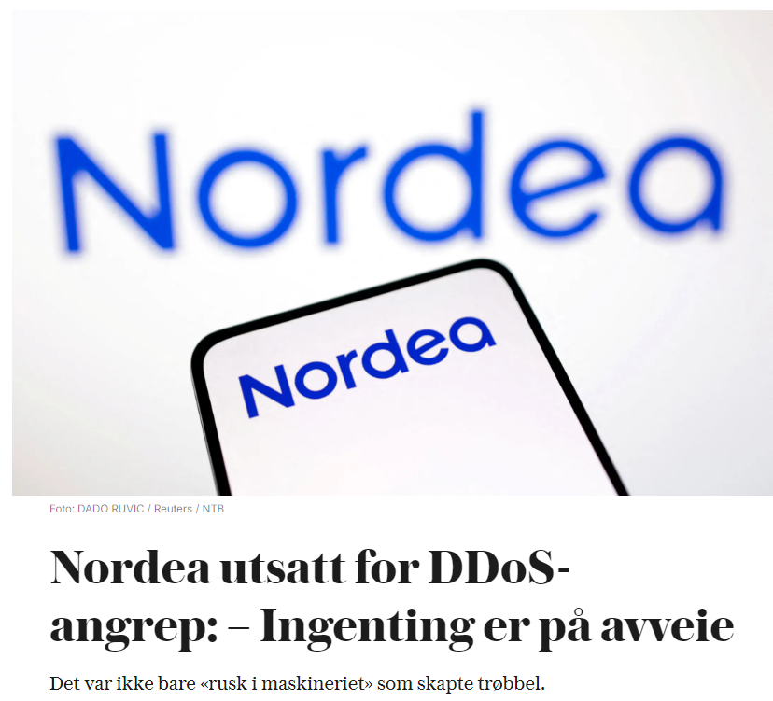
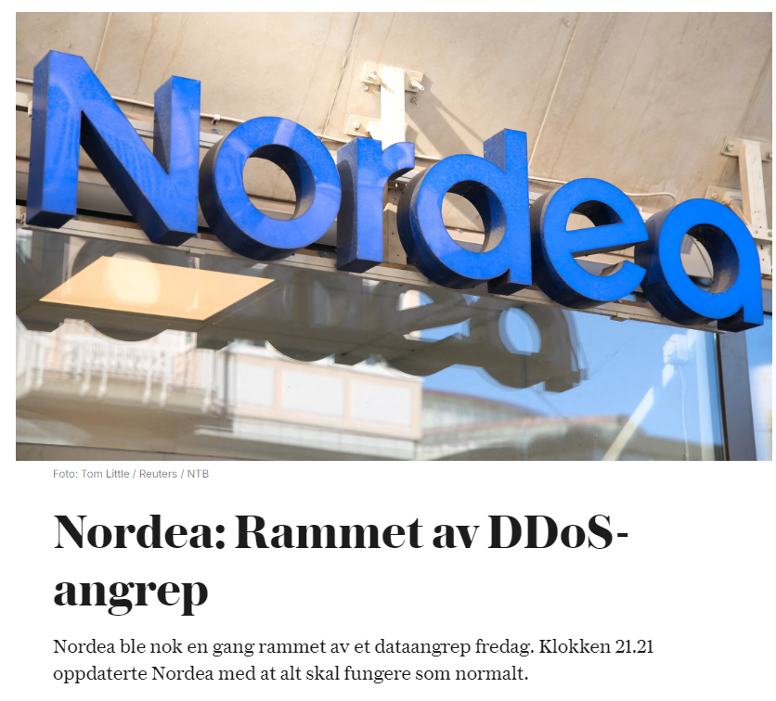
Lignende hendelser fra virkeligheten
20. september 20204
25. oktober 20204
Notes:
Nordea utsatt for DDoS-angrep og teknisk vedlikehold
Nordea: Rammet av DDoS-angrep

Slide 14
Øvingsoppsett
Dette er en spilløvelse
Dere øver i en fiktiv virkelighet, med antakelser om infrastruktur
Bruk eget planverk og metoder for å ta beslutninger og samarbeide, men anse øvingsvirkeligheten som deres arena

Slide 15
Gjennomføring av en spilløvelse
Spillstab spiller roller som de øvende interagerer med
Spillstab spiller alle roller som ikke aktivt skal øves
Interaksjoner og beslutninger spilles ut med spillstab som mottaker
Spillets gang vil avhenge av de øvendes håndtering og beslutninger
Evaluering og læringsnotat
Notes:
Diskusjonsøvelse er en simulert interaktiv diskusjon om et hypotetisk scenario
Situasjonsbeskrivelse er gitt sammen med et sett med mål som skal oppnås Deltakerne står overfor forskjellige utfordringer mens de går gjennom det hypotetiske scenariet Evalueringen innebærer en gjennomgang av øvelsen for å identifisere styrker og svakheter Rapporteringen omfatter dokumentasjon av funn og anbefalinger

Slide 16
Spillregler
Alle innspill starter med «ØVELSE ØVELSE ØVELSE»
Behov for diskusjon: «TIMEOUT» kan kalles av den som har behov.
Reelle situasjoner: «NOPLAY» - avbryter øvelsen dersom øvingsleder beslutter det.

Slide 17
Øvende roller som må være med
Beredskapsleder / innsatsleder
Loggfører
Kommunikasjonsansvarlig
Teknisk personell (IT/OT)

Slide 18
Spillstab - roller
Scenarioleder
IT og OT-sikkerhet
Media
Kundeservice

Slide 19
Scenariobeskrivelse
Dere jobber som en del av beredskapsteamet i Kraftselskapet X. Ved øvelsens start har det oppstått en rekke rykter på sosiale medier om massive prisøkninger.
Det er ikke gjort noen endringer i priser eller vilkår fra selskapets side.

Slide 20
Øvelsen starter

Slide 21
Innspill 1a: Henvendelse fra kunde
Fra: Kundeservice
Til: Kommunikasjonsansvarlig
Hei, jeg fikk nettopp en telefon fra en kunde som hadde lest på internett at vi skal øke prisene med 50%, i tillegg til at vi skal øke oppsigelsestiden. Vet du noe om hva dette dreier seg om?
Notes:
Må improvisere svar, men skal konkludere med at de vil undersøke saken videre.

Slide 22
Innspill 1b: Varsel fra kommunikasjonsavdelingen
Fra: Kommunikasjon
Til: IT-sjef , Beredskapsleder
Hei, dette er Arne fra kommunikasjon. Vi ser en uvanlig mengde aktivitet på sosiale medier akkurat nå. Det ser ut som om det sirkulerer rykter om at vi skal øke prisene med 50 % og at oppsigelsestiden forlenges til 24 måneder. Dette sprer seg på X og Instagram – mest fra kontoer som virker mistenkelige.
Notes:
Hvordan går man frem for å få mer informasjon?

Slide 23
Det settes beredskapsstab basert på ryktestormen på sosiale medier.

Slide 24
Innspill 2: Varsel fra kundeservice
Fra: Kundeservice
Til: Beredskapsleder
Hei, dette er Anne, vi får plutselig en flom av henvendelser om disse prisøkningene og oppsigelsestidene. Det er kaotisk her. Kundene virker virkelig bekymret, og vi sliter med å holde tritt.
Anne er tydelig stresset når hun ringer

Slide 25
Hint: Man bør tenke på å varsle selskapets ledelse om den uvanlige mengden forespørsler som handler om de samme problemene. Dette kan være et tegn på at det foregår noe utenom det vanlige.

Slide 26
Innspill 3: Melding fra IT
Fra: IT
Til: IT-sjef
Hei, Det kommer uvanlig mye trafikk til webserverne som står i kjelleren på kontoret. Ser ikke noe mønster i hvor det kommer fra, så litt begrenset hva vi kan gjøre. Responsen på nettsidene er treg, men ingen effekt utover dette.

Slide 27
Hint: Beredskapsleder bør nå også rapporterer internt at de har oppdaget et sannsynlig DDoS-angrep. De bør også videreformidle at systemene for kommunikasjon kan være nede.
Notes:
Spill-leder kan informere kundeservice- og PR-avdelingen om at kontaktmetodene er utilgjengelige, og at det nå vil være utfordrende å besvare henvendelser fra kunder.

Slide 28
Info til spillstab: E-post er nå nede, samme med Teams, må eventuelt bruke reservekanaler. Hvis de øvende sender mail, får de ikke svar.

Slide 29
Innspill 4
Fra: Kundeservice
Til: Kommunikasjonssjef
Sendte en mail for litt siden, har du fått den?
I alle fall; vi har trøbbel med å få gitt ny informasjon til kundene. Er ikke noe vits å legge ut noe på X heller sannsynligvis, det forsvinner bare i mengden.

Slide 30
Hint: Kommunikasjonsavdelingen bør vurdere hvordan man skal få gitt en uttalelse når alle systemer er nede.
Notes:
Finnes det måter å kontakte media på? Samarbeide med media for å nå ut til kunder?

Slide 31
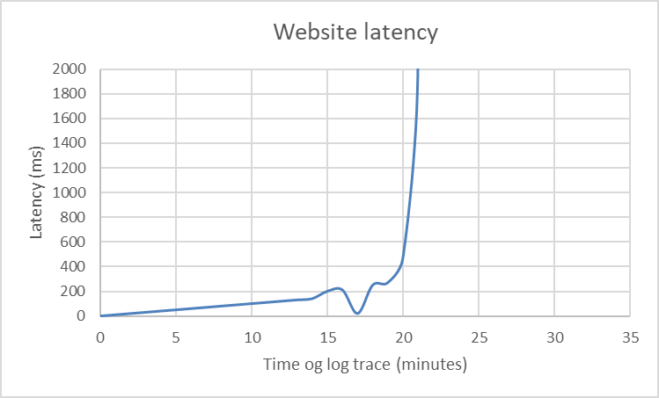
Innspill 5: Melding fra IT
Fra: IT
Til: IT-sjef
Hei, åpenbart DDoS. Gjelder alle tjenestene våre, begge ISP-er. Se latency-graf.

Slide 32
Innspill 6:
Fra: IT-avdeling
Til: IT-sjef
Hei, fikk en ticket fra Helpdesk. Kjøres internt, så ticketing virker ennå:
Tekniker: Hei, jeg får ikke logget inn i driftssystemene hjemmefra, det står bare å henger. Jeg må få kjørt de vanlige sjekkene på alle komponenter, kan du se på det? Jeg må få gjort det innen et kvarter helst.

Slide 33
Hint: Bør informere drift om at nettverket er nede og at alle lokale oppgaver må løses fysisk på stedet.

Slide 34
Innspill 7: Spredning i media
Fra: Media (SMS)
Til: Kommunikasjonssjef
Hei, vi har mottatt flere meldinger fra kunder som opplever problemer med å komme i kontakt med deres kundeservice etter nyheten om den brå prisøkningen, både via telefon og nettsiden deres. Kan dere bekrefte om det er noen tekniske problemer eller vedlikeholdsarbeid som påvirker systemene deres akkurat nå?
Hva er årsaken til problemene kundene opplever?
Er det noen tiltak dere har iverksatt for å løse situasjonen, og når kan kundene forvente at tjenestene fungerer normalt igjen?
Vi ser frem til en uttalelse så snart som mulig, slik at vi kan informere kundene deres og våre lesere om situasjonen.

Slide 35
Hint: Hvordan sikrer vi at kommunikasjonen til kundene, de ansatte og media er konsistent? Hvor mye informasjon om selve angrepet bør vi dele offentlig uten å kompromittere våre sikkerhetstiltak?

Slide 36
Innspill 8:
Fra: IT-avdeling
Til: IT-sjef
Hei, har sjekket muligheten for black-holing, men kilde-IP'ene svitsjer for mye. Har snakket med Akami, de kan ta det, vil ta 10-15 minutter å få opp sidene igjen. Kostnad ukjent, men sannsynligvis mellom 25k og 50k Euro når vi ikke er kunde. De vil gi oss tilbud på kontinuerlig tjeneste etterpå om vi går for det. OK?
Arne.

Slide 37
Øvelse avsluttes

Slide 38
Evaluering

Slide 39
Evaluering
Oppsummering av øvelsen
Runde rundt bordet
Hva forventet vi skulle skje?
Hva fungerte godt, og hvorfor?
Hvilke utfordringer møtte vi på?
Hva kan forbedres, og hvordan?
Notes:
Hvordan kunne dette angrepet vært forhindret?
Diskuter mulige forebyggende tiltak som bedre autentisering, strengere tilgangskontroll, og regelmessige sikkerhetsrevisjoner hos leverandøren.
Hvilke sikkerhetstiltak kan implementeres for å beskytte mot slike angrep?
Utforsk tiltak som multifaktorautentisering, overvåking av nettverkstrafikk, og bruk av sikkerhetsprotokoller.
Hvordan bør samhandlingen med leverandøren foregå når et innbrudd oppdages?
Diskuter prosedyrer for kommunikasjon, samarbeid om å identifisere og fjerne trusler, og tiltak for å forhindre fremtidige angrep.
Hva er de langsiktige konsekvensene av slike angrep på tilliten til leverandører og sanntidsdata?
Diskuter hvordan slike hendelser kan påvirke tilliten til leverandører og sanntidsdata, og hvilke tiltak som kan gjenopprette denne tilliten.
Hvordan bør kraftverket reagere på slike hendelser i fremtiden?
Vurder beredskapsplaner, opplæring av ansatte, og etablering av en responsprotokoll for å håndtere lignende situasjoner.
Hva er de økonomiske og operasjonelle konsekvensene av slike angrep?
Analyser de økonomiske tapene og operasjonelle utfordringene som følge av manipulerte data og nødvendige utbedringer.

